Slide 1
大家來猜謎
開始

Slide 2


請問我最喜歡什麼動物?
兔子
斑馬
貓咪

Slide 3
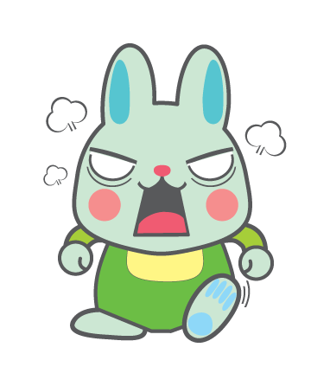
答錯了!
重來

Slide 4

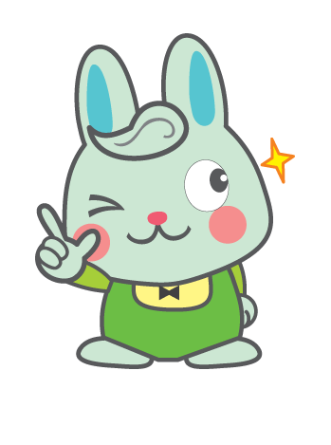
答對了!
你真強!
掰掰

